Slide 1
Кроссплатформенное веб-приложение ведения бюджета “il budgetto”
Козяков Андрей
группа 350531

Slide 2

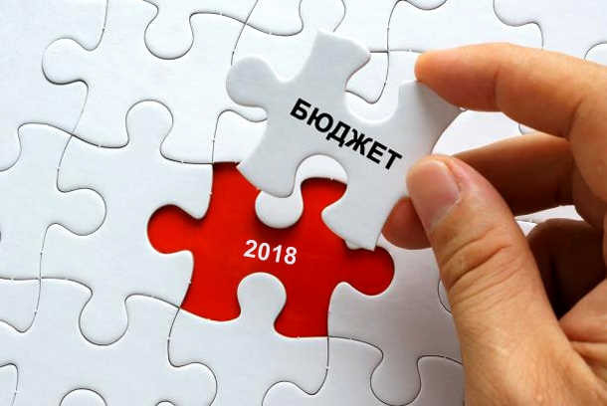
бюджет

Slide 3
Бюджет – это своеобразный план использования и формирования денежных средств для реализации необходимых функций и задач
Конституция РБ

Slide 4

Плюсы ведения бюджета

Slide 5

Навести порядок в голове
сколько человек зарабатывает и тратит, в каком направлении расходуется его бюджет и в каком направлении он должен идти

Slide 6
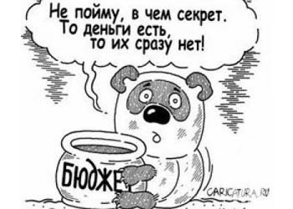
Закрыть дыры в бюджете
через которые финансы уходят в неизвестном направлении

Slide 7

понять важность затраты
которую он сегодня совершил

Slide 8

стать умнее, эффективнее
и успешнее

Slide 9

реализовать мечты
сделать это как можно раньше

Slide 10

упорядочить жизнь

Slide 11
Где вести бюджет?
В ГОЛОВЕ?
НА БУМАГЕ?
МОБИЛЬНЫЕ ПРИЛОЖЕНИЯ

Slide 12
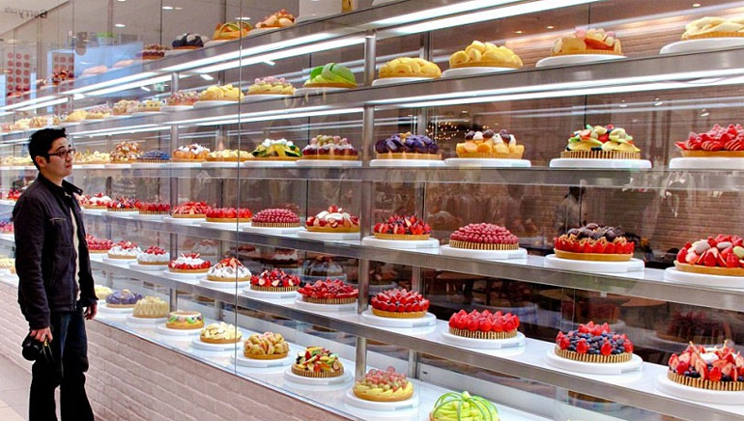
Большое число
вариантов выбора

Slide 13

под любую платформу

Slide 14

платные и бесплатные

Slide 15

Что же выбрать?

Slide 16

давайте разбираться
что не так?

Slide 17
под каждую платформу?
НЕТ :(

Slide 18
платные vs бесплатные

Slide 19
Бесплатные
Их мало
Как правило скудный функционал
Для начала может сойти

Slide 20
Платные
Их много
Хорошая функциональность
Оценить до покупки сложно
Некоторые неоправданно дорогие

Slide 21

МЕтод проб и ошибок

Slide 22

Нашел что нужно

Slide 23

жизнь налаживается

Slide 24

Потеря данных за полгода
и много бесполезных разговоров
со службой поддержки

Slide 25

жизнь продолжается
но осадочек остался

Slide 26

идея приложения
идеального
(по моему мнению)

Slide 27
Что нужно сделать?
Кроссплатформенное веб-приложение
Бесплатное
Данные на сервере
+ свои функции из опыта эксплуатации

Slide 28
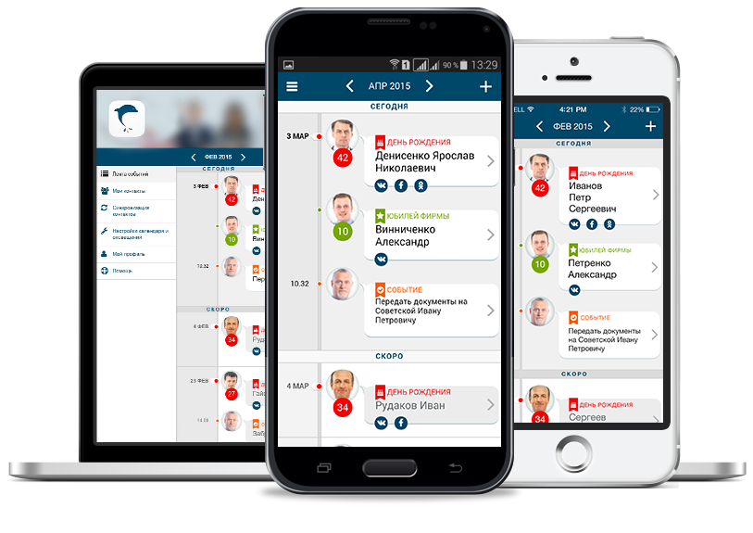
Кроссплатформенное
браузер + iOS + Android

Slide 29

как это работает

Slide 30
В чем выигрыш?
Один язык разработки (об этом позже)
Экономия времени разработки
Легкость дальнейшей поддержки приложения
Хорошая производительность
Удобнее тестировать

Slide 31

Бесплатное приложение

Slide 32

Данные на совести разработчика

Slide 33
Новые функции
Максимально простой интерфейс
Конвертер валют (API НБ РБ)
Временное хранение данных
Удобные графики
Распознование голосовых команд

Slide 34

Средства разработки

Slide 35

Ситстема контроля версий

Slide 36

Построение страниц

Slide 37

Стилизация страниц

Slide 38

логика страниц java script(js)

Slide 39
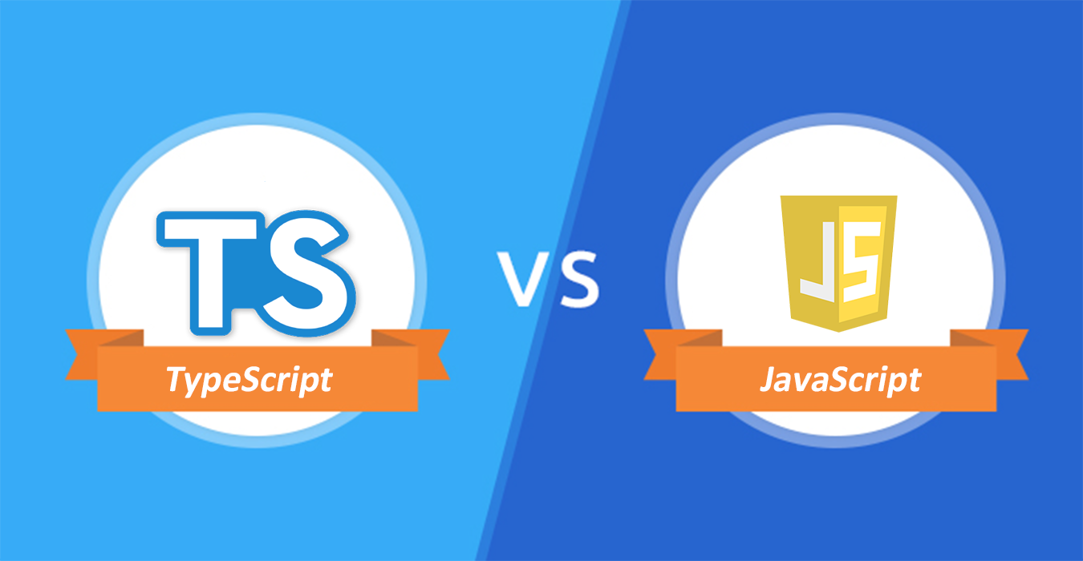
Type script
Замена JavaScript

Slide 40
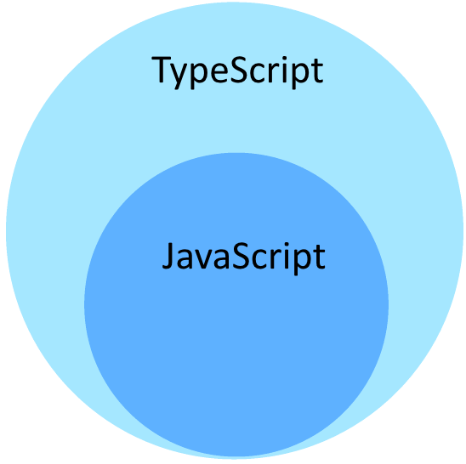
Улучшенный JS

Slide 41
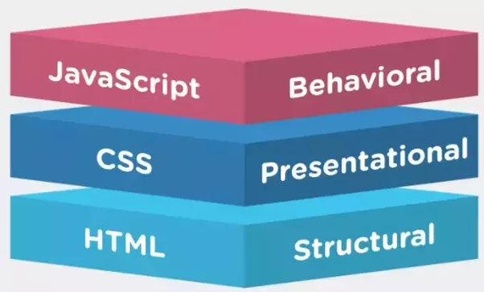
Все вместе – клиентская часть

Slide 42

серверная часть что выбрать?

Slide 43

Java script на сервере

Slide 44

Type script на сервере

Slide 45

Хранение данных

Slide 46
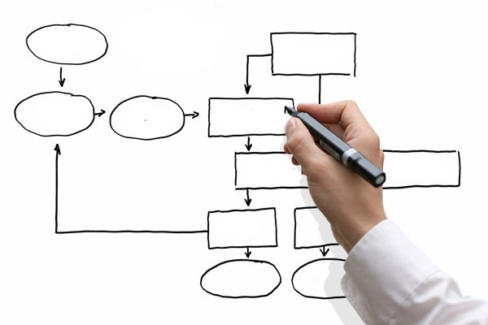
Структура приложения
внимание на схему

Slide 47
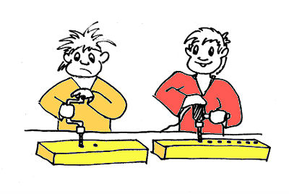
Что получилось

Slide 48
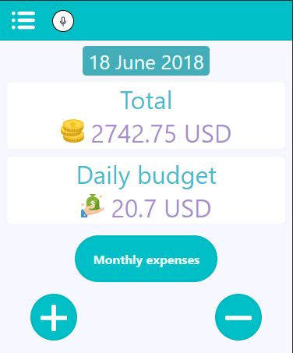
Главная страница

Slide 49
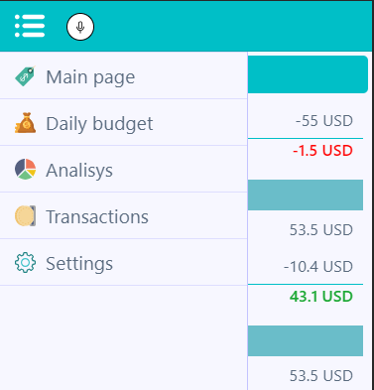
Меню

Slide 50
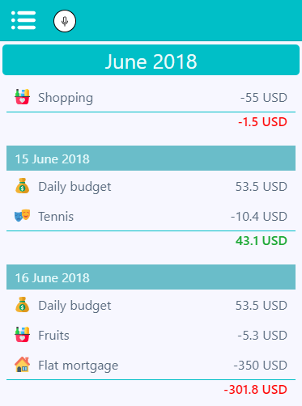
Список затрат

Slide 51
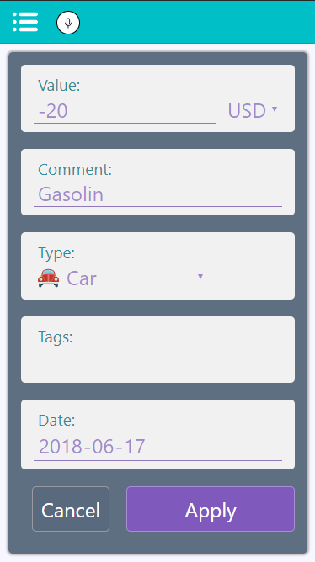
Ввод данных

Slide 52
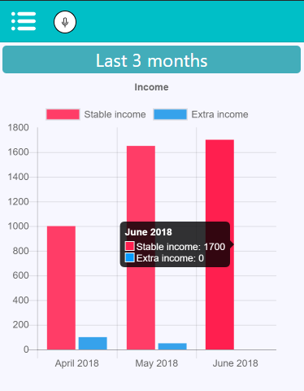
Прибыль

